Slide 1
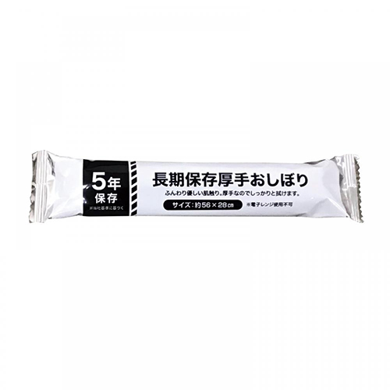
【提案書】
5年保存厚手おしぼり
特徴
防災グッズ用として備えておくといざというときにとっても役立つ5年保存できる厚手のおしぼりです。防災イベントなどで無料配付するちょっとしたノベルティ用などにもおすすめです。
納期
納期スペース
仕様
素材：不織布(レーヨン)
サイズ：約56×28cm
重量：1g
包装：ポリ袋入り
生産国：日本製
お見積
お見積りスペース

